Slide 1
城市人口收缩中的公共服务剥夺问题研究
王 昱

Slide 2
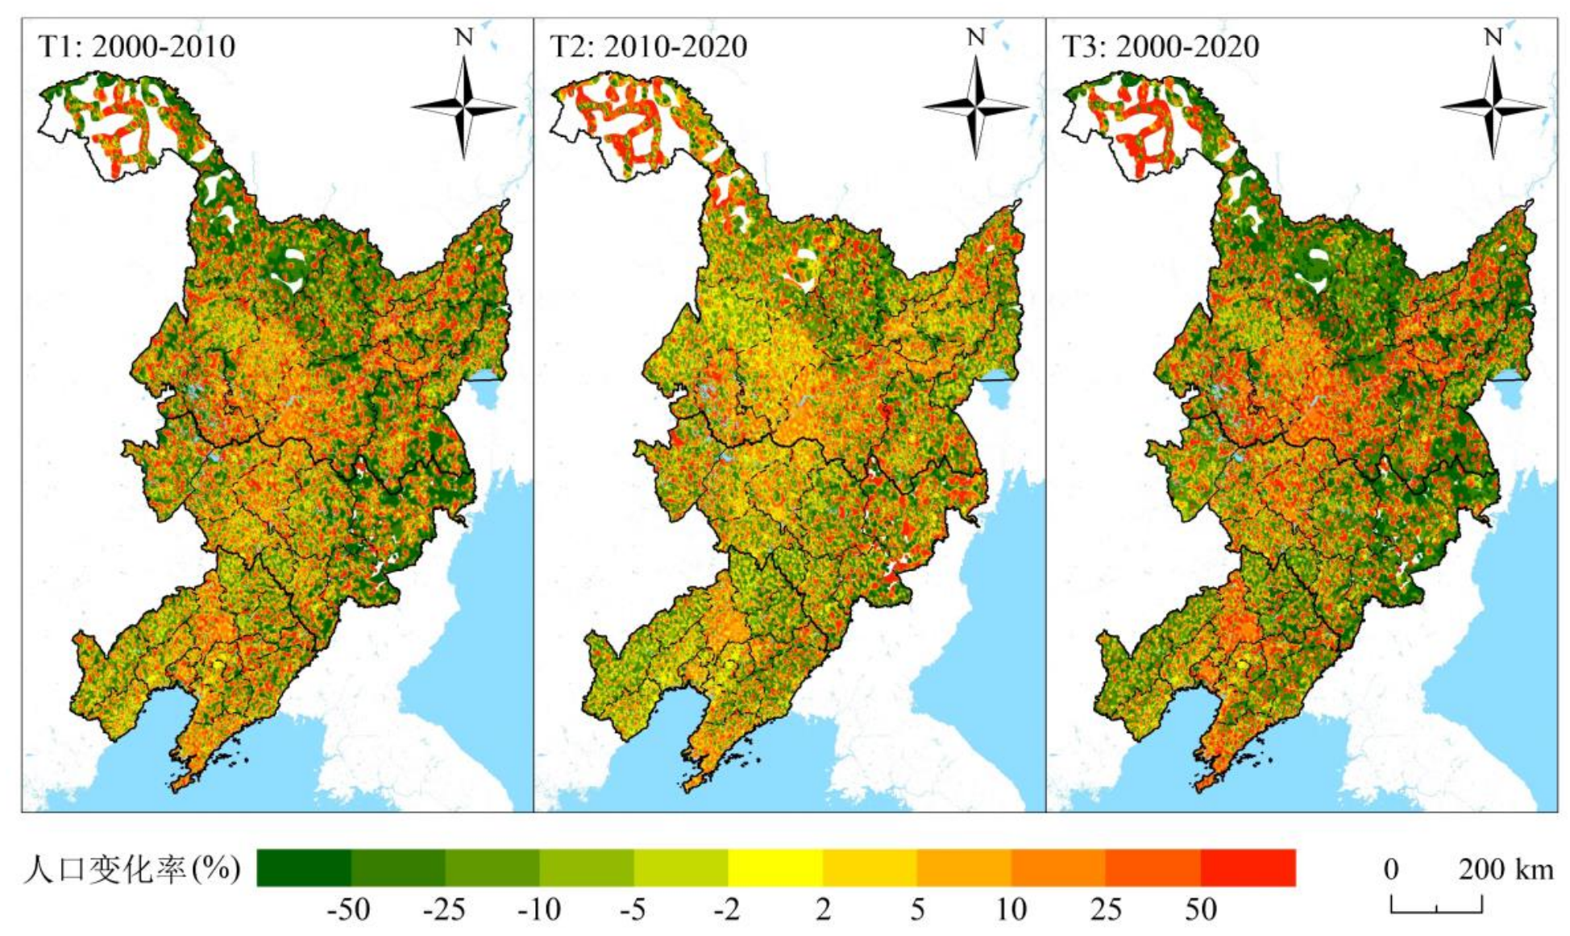
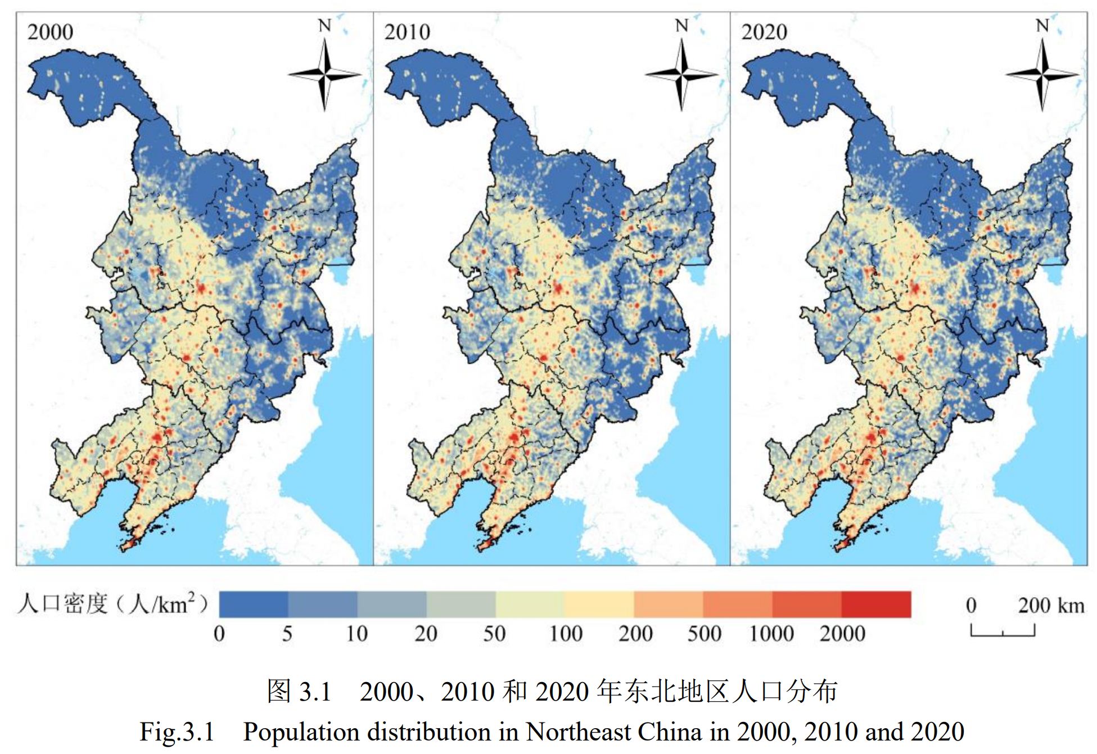
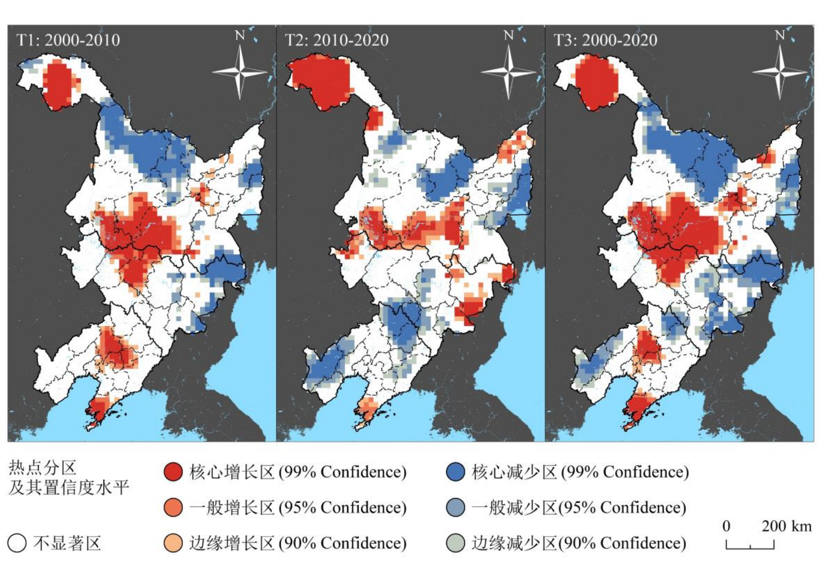
人口收缩的客观事实

Slide 3
多样化的“问题”视角：描述、解释与理解
收缩城市的识别与多尺度的空间格局、空间模式
人口收缩的原因
收缩的地理过程描述
收缩的影响、效应和响应

Slide 4
何为公共服务的“空间剥夺”
“剥夺”是一个表征资源分配不公平的社会学概念，可理解为是公平的反向概念。本研究所提出的“公共服务剥夺”，其含义是公共服务可获得性“空间不均衡”的表征。剥夺具有多种分析维度，空间性是其重要的方面。通过距离来定义公共服务的可获得性，分析剥夺的空间差异和空间格局，并在不同的空间尺度上评价剥夺。对距离、空间、尺度、格局等概念的侧重使剥夺研究具有了明显的地理学属性，也成为分析公共服务空间均等化问题的有效范式。

Slide 5
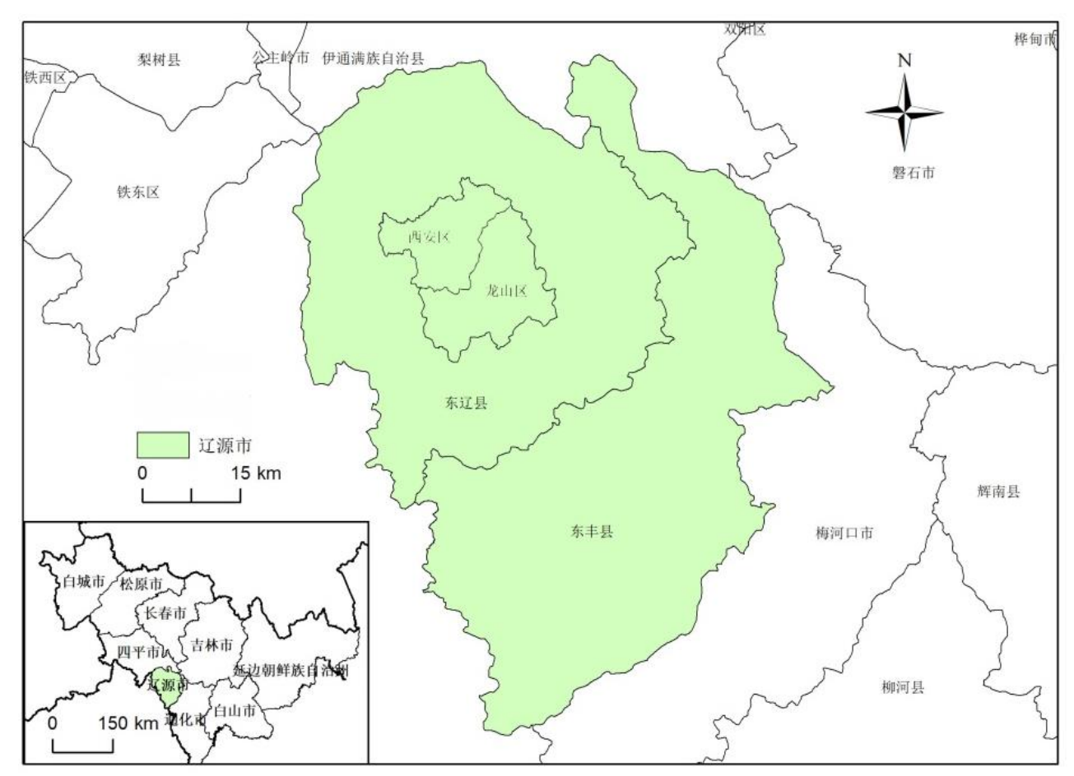
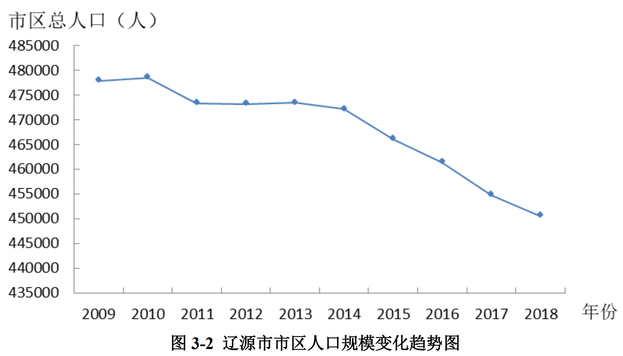
案例城市：吉林省辽源市

Slide 6
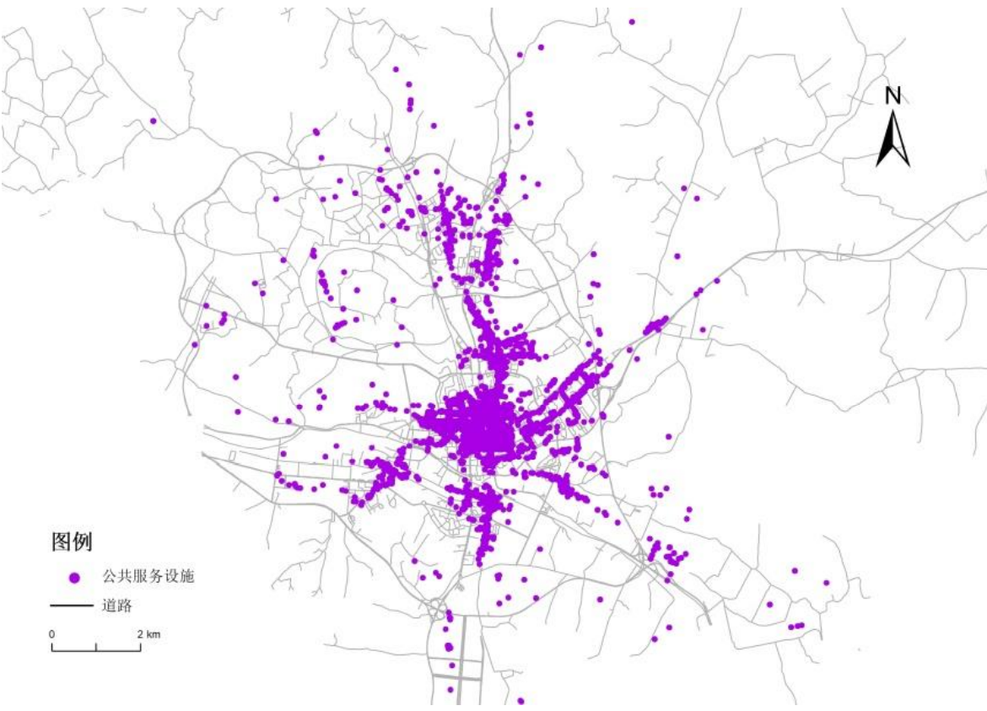
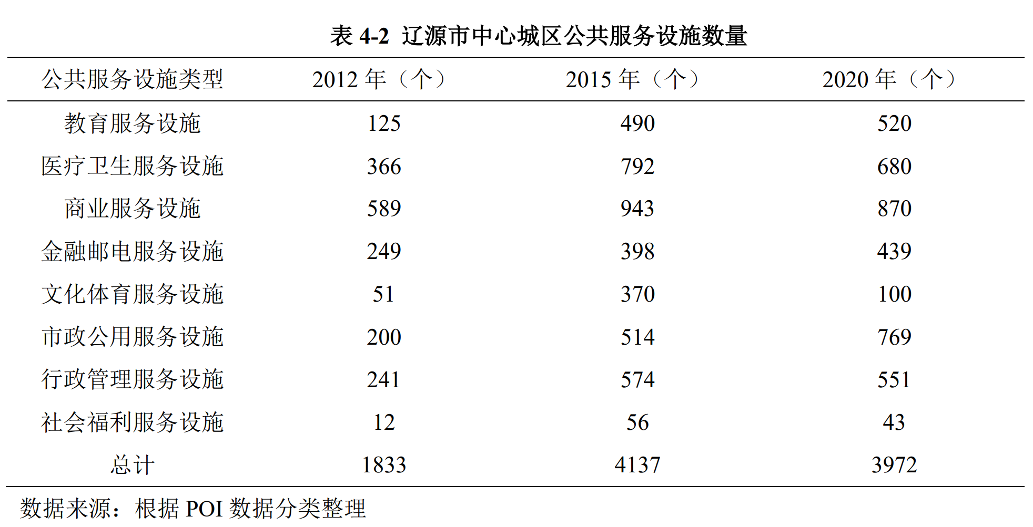
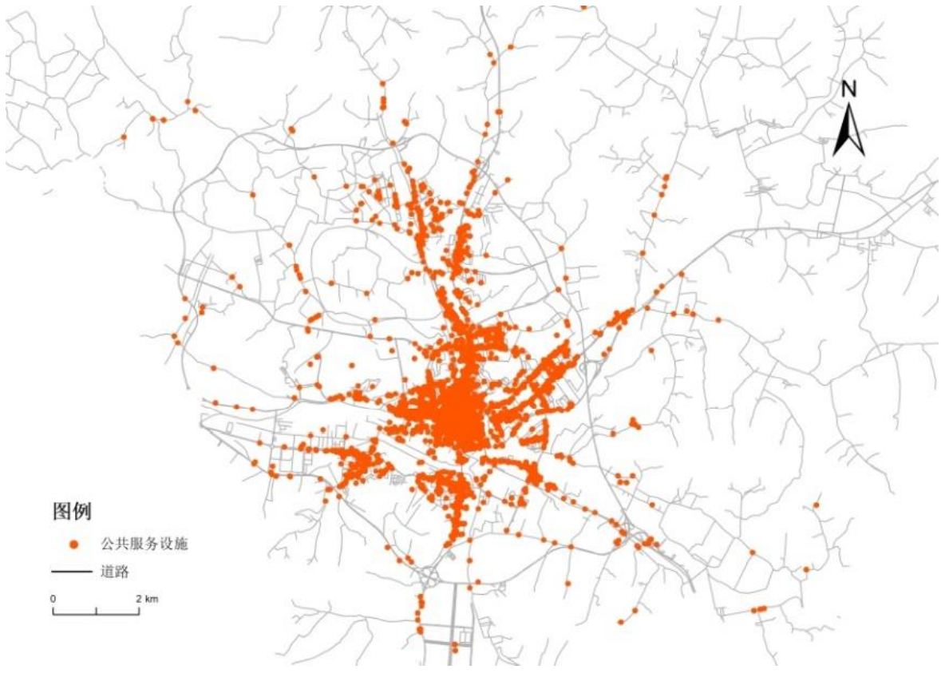
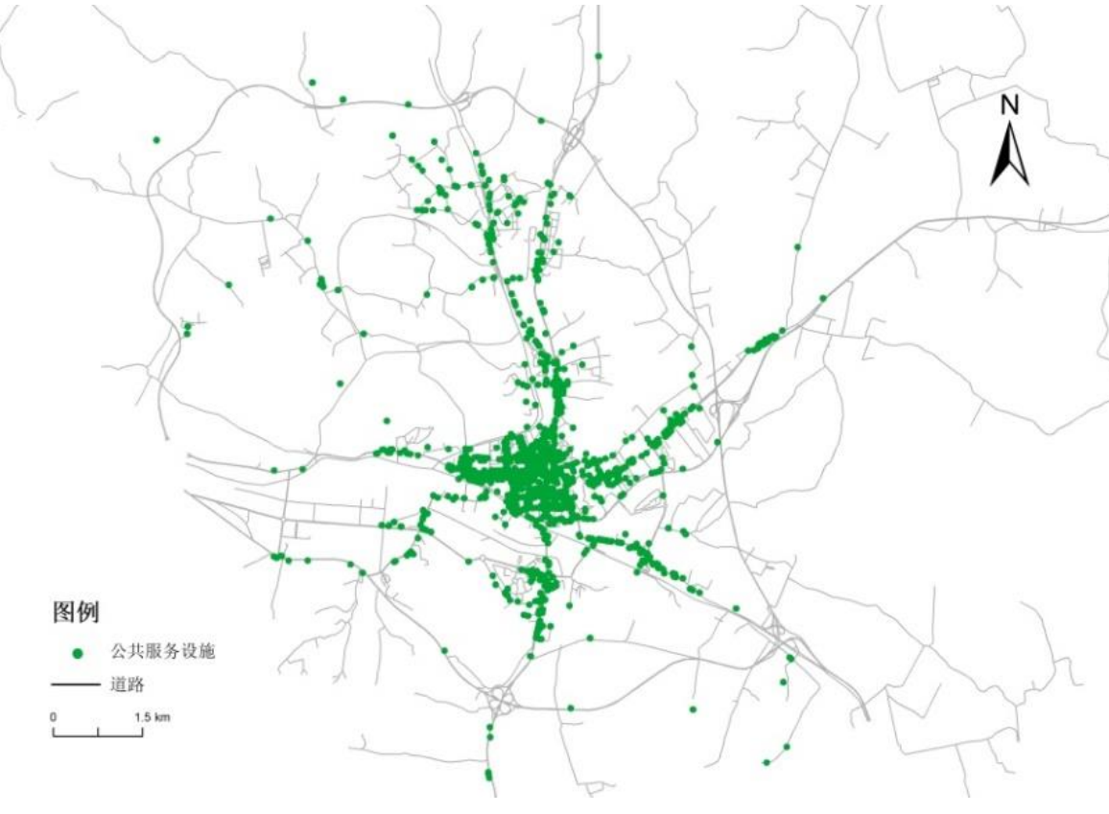
数据获取
2015
2012
2020

Slide 7
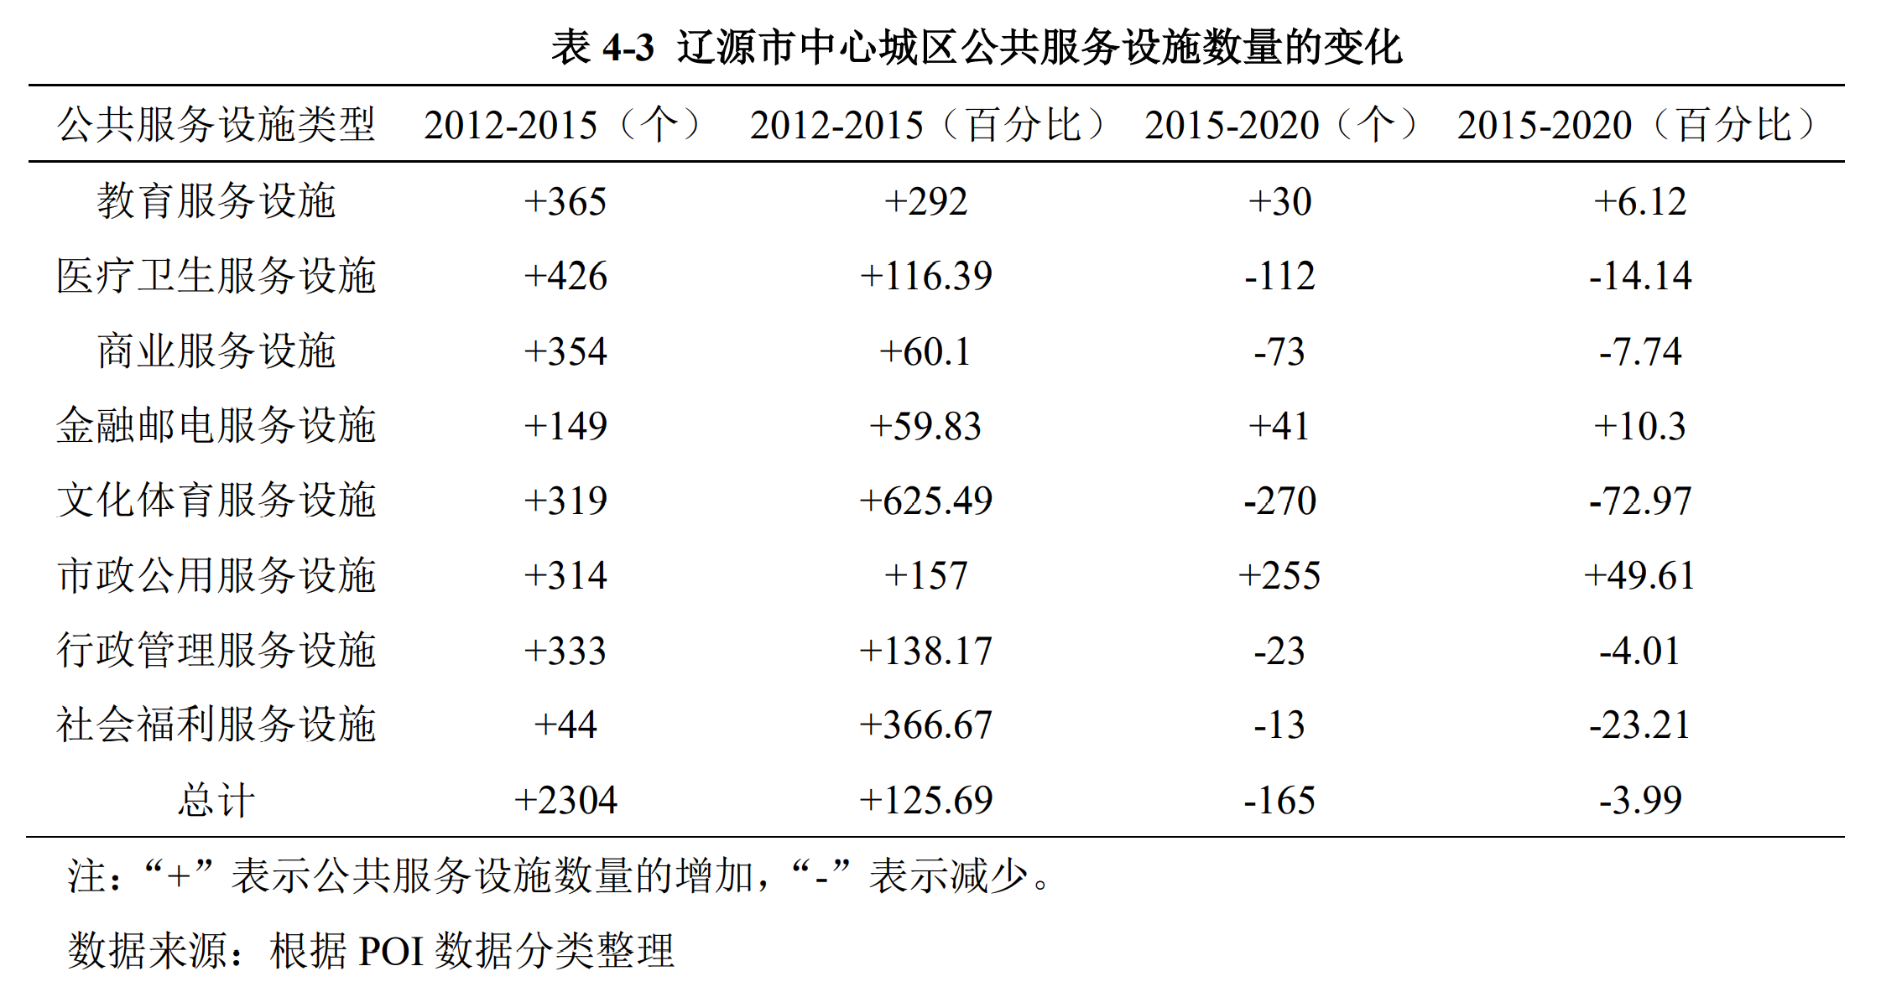
公共服务设施对人口收缩的响应

Slide 8
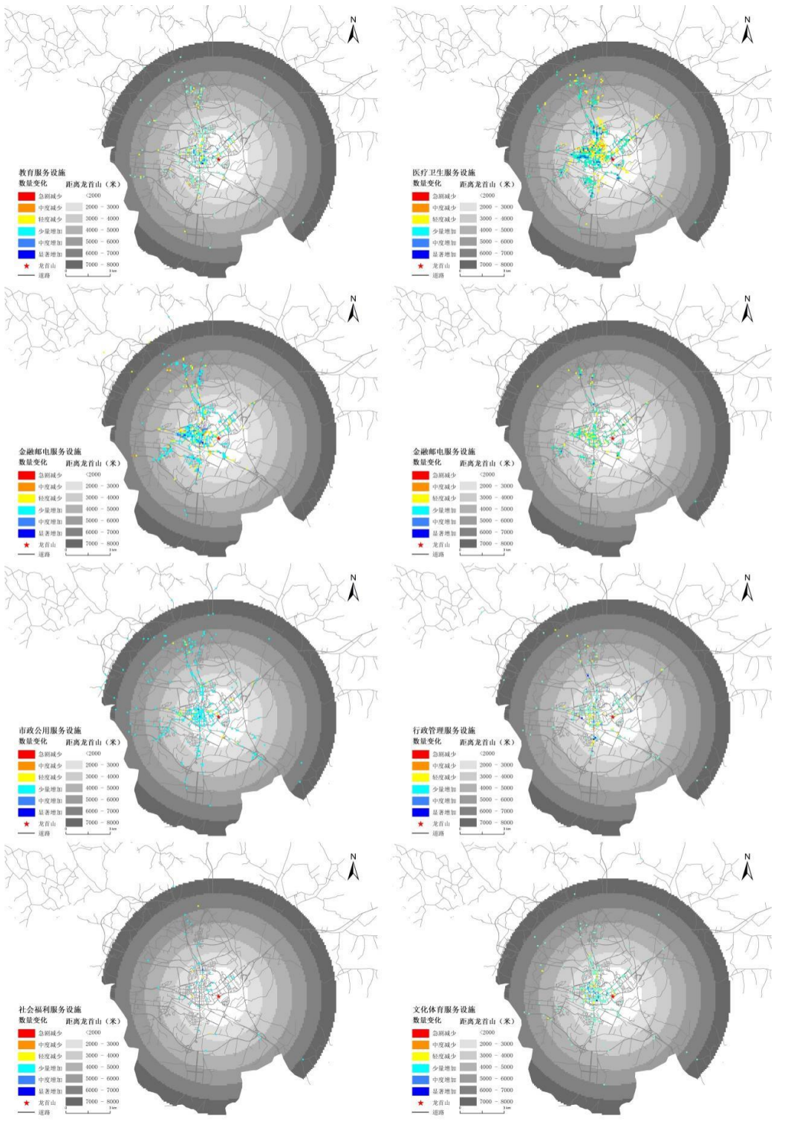
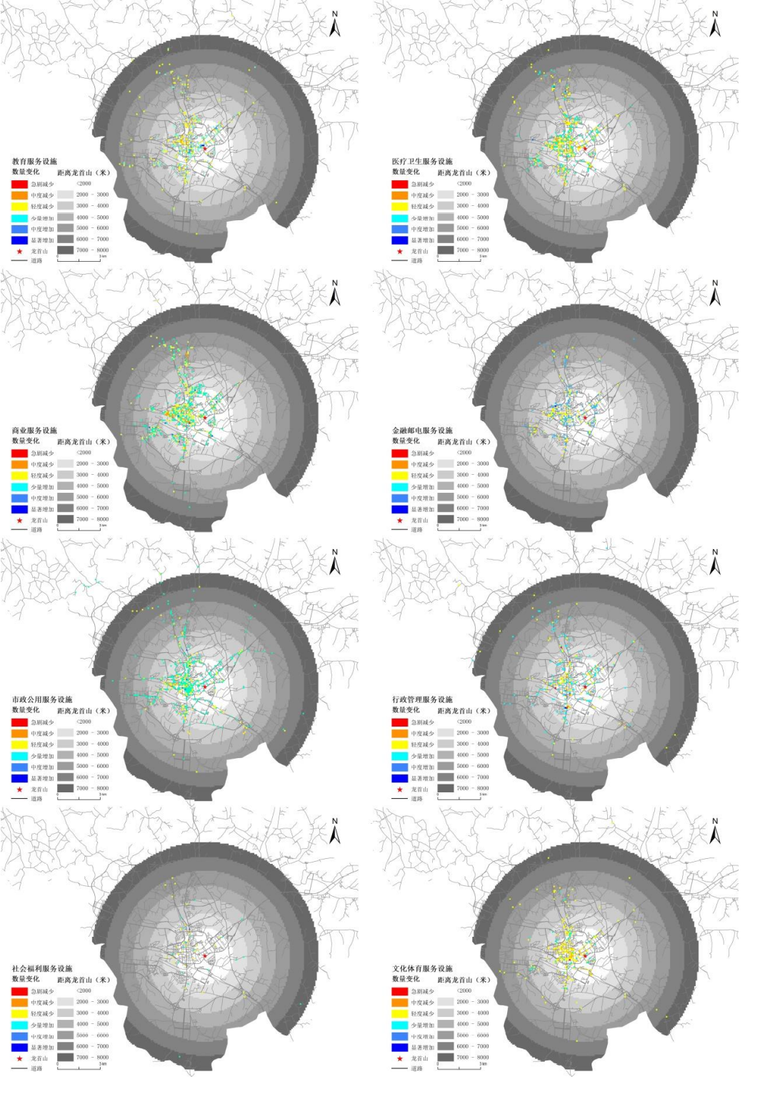
2012-2015
2015-2020

Slide 9
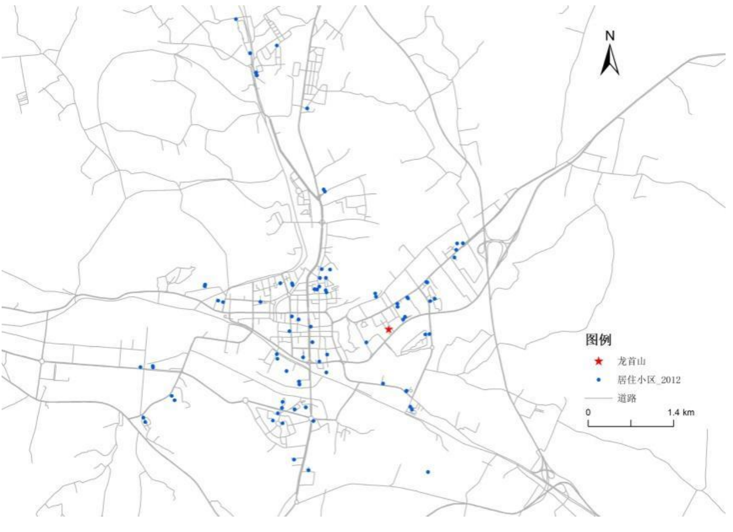
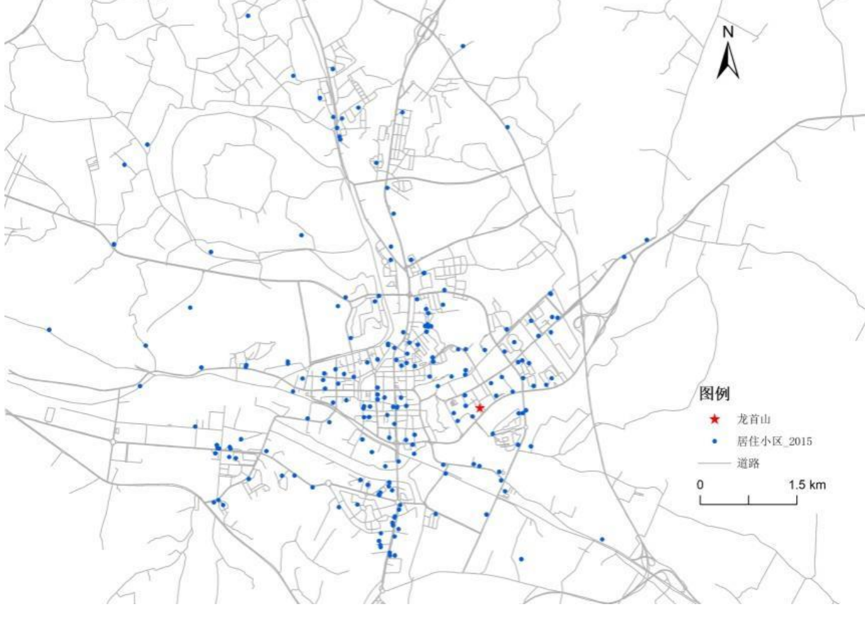
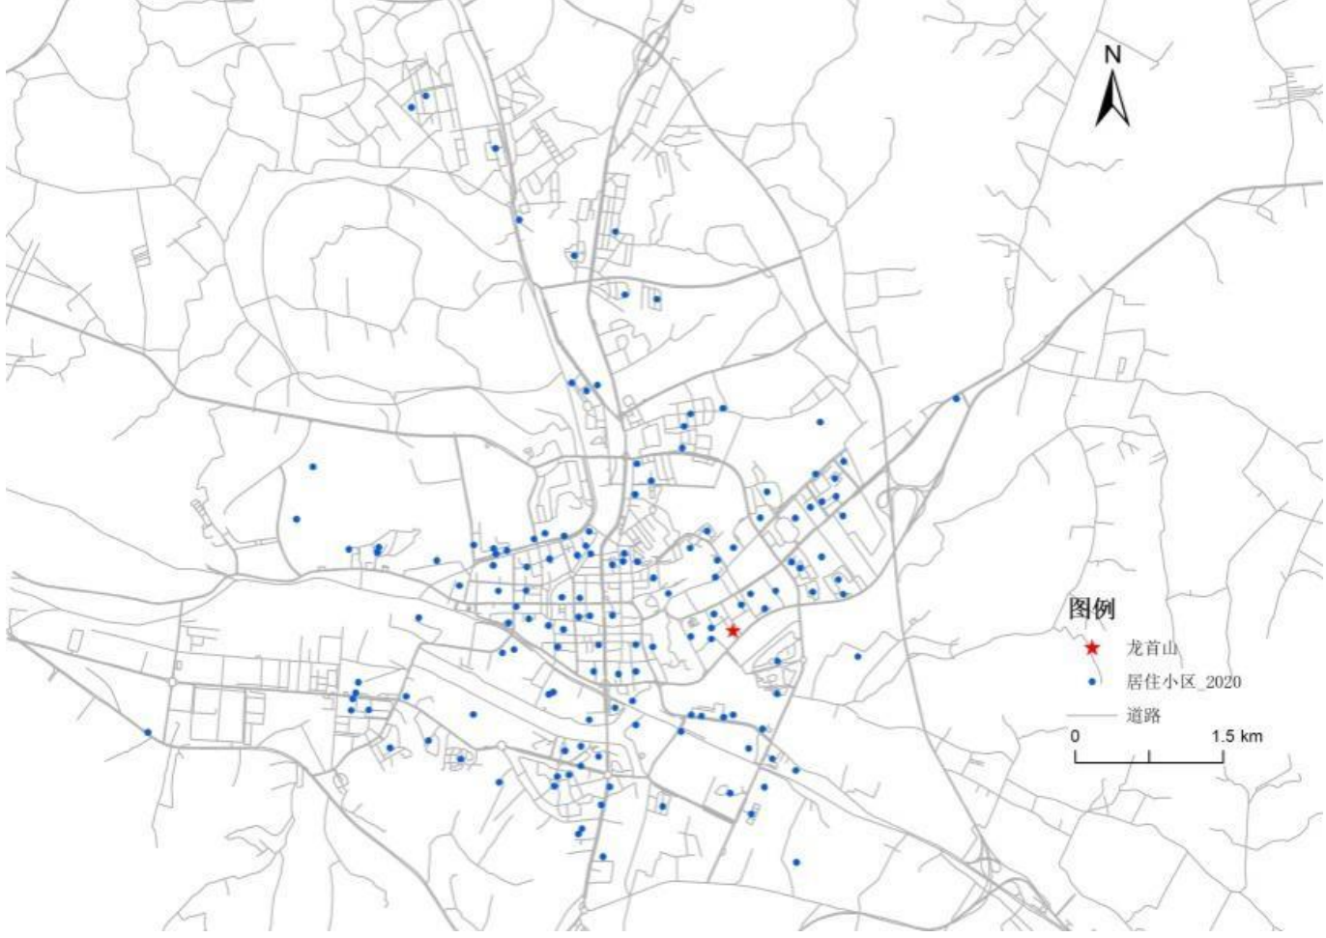
剥夺分析的基本空间单元：居住小区
2012
2015
2020

Slide 10
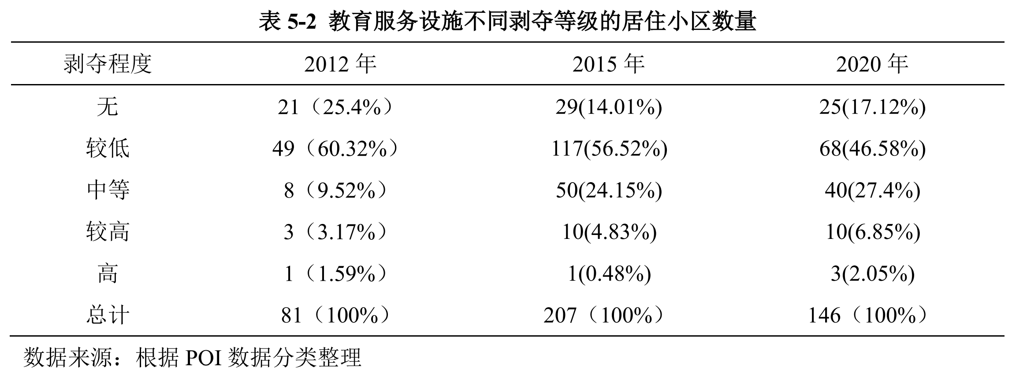
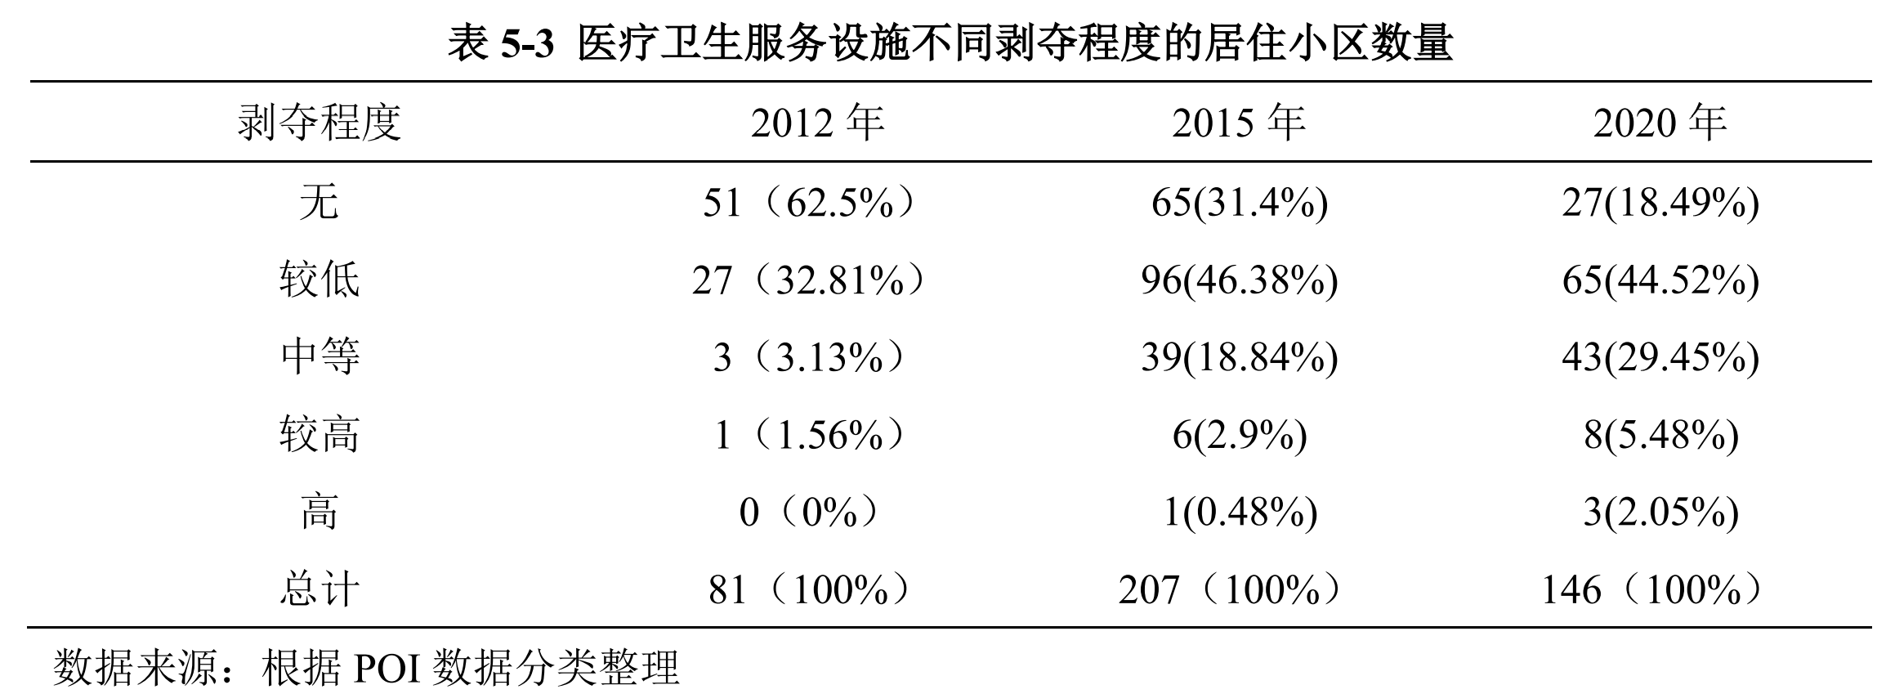
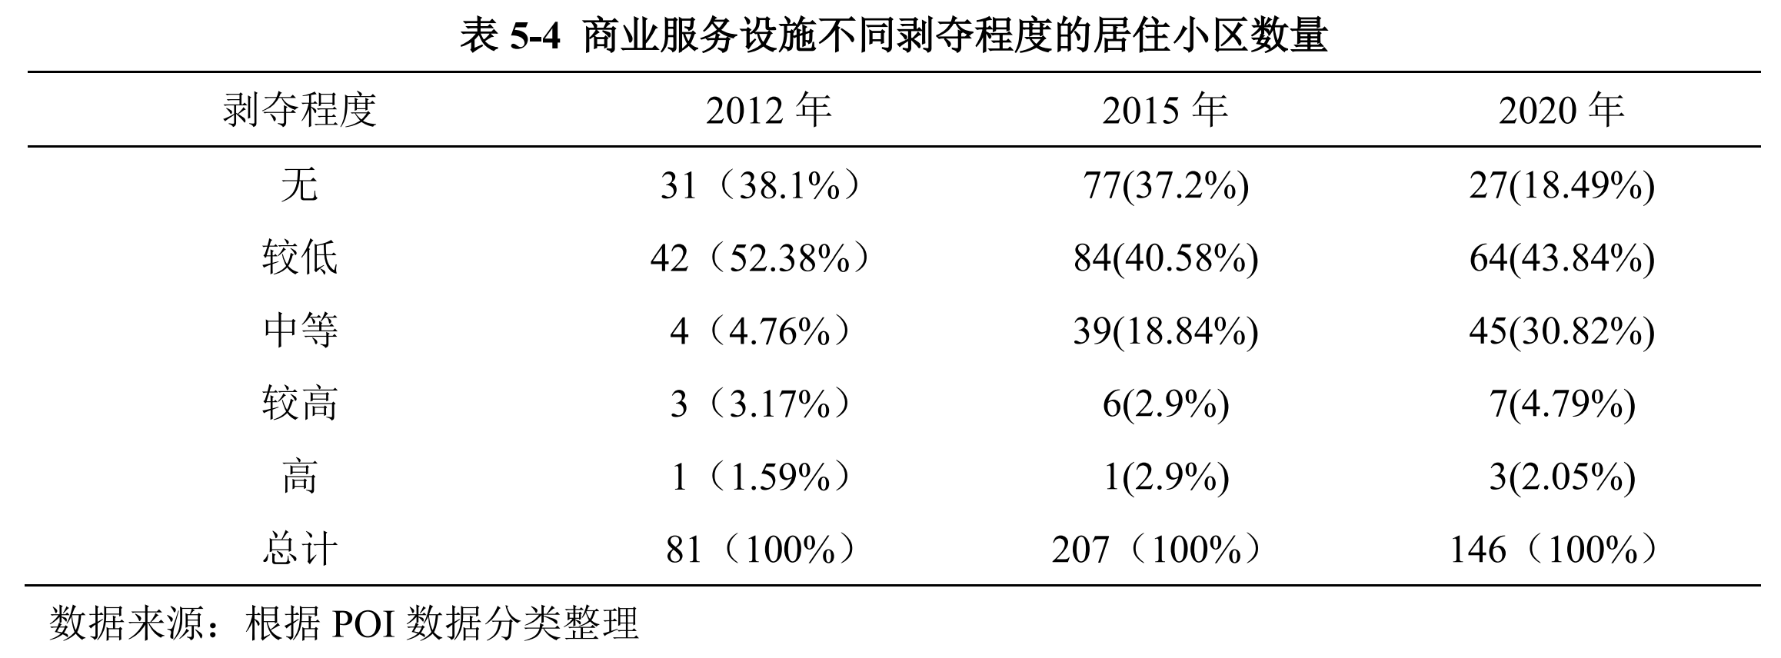
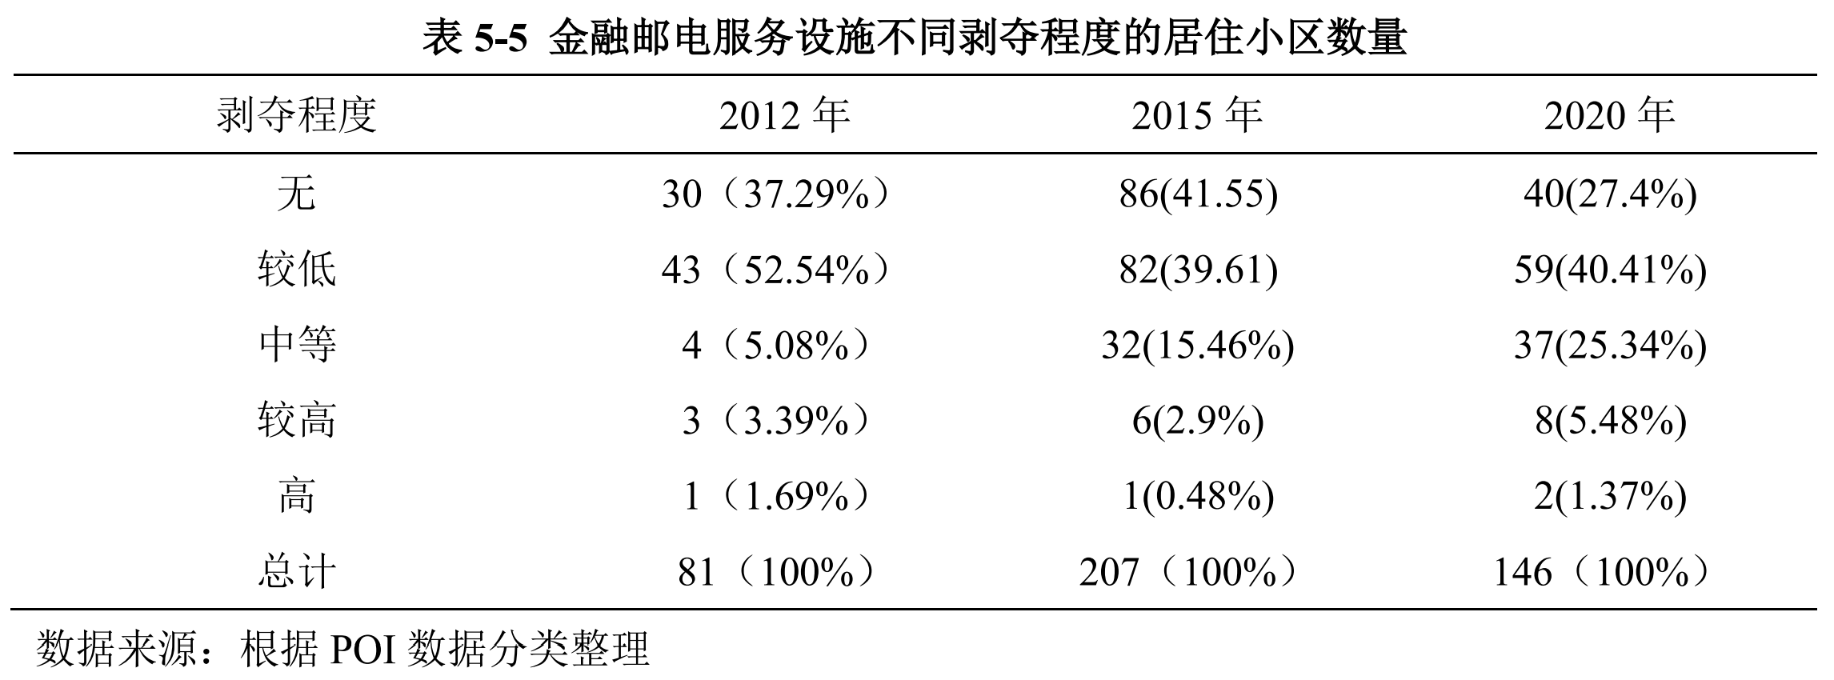
随着人口持续收缩，公共服务剥夺的程度加深了！

Slide 11
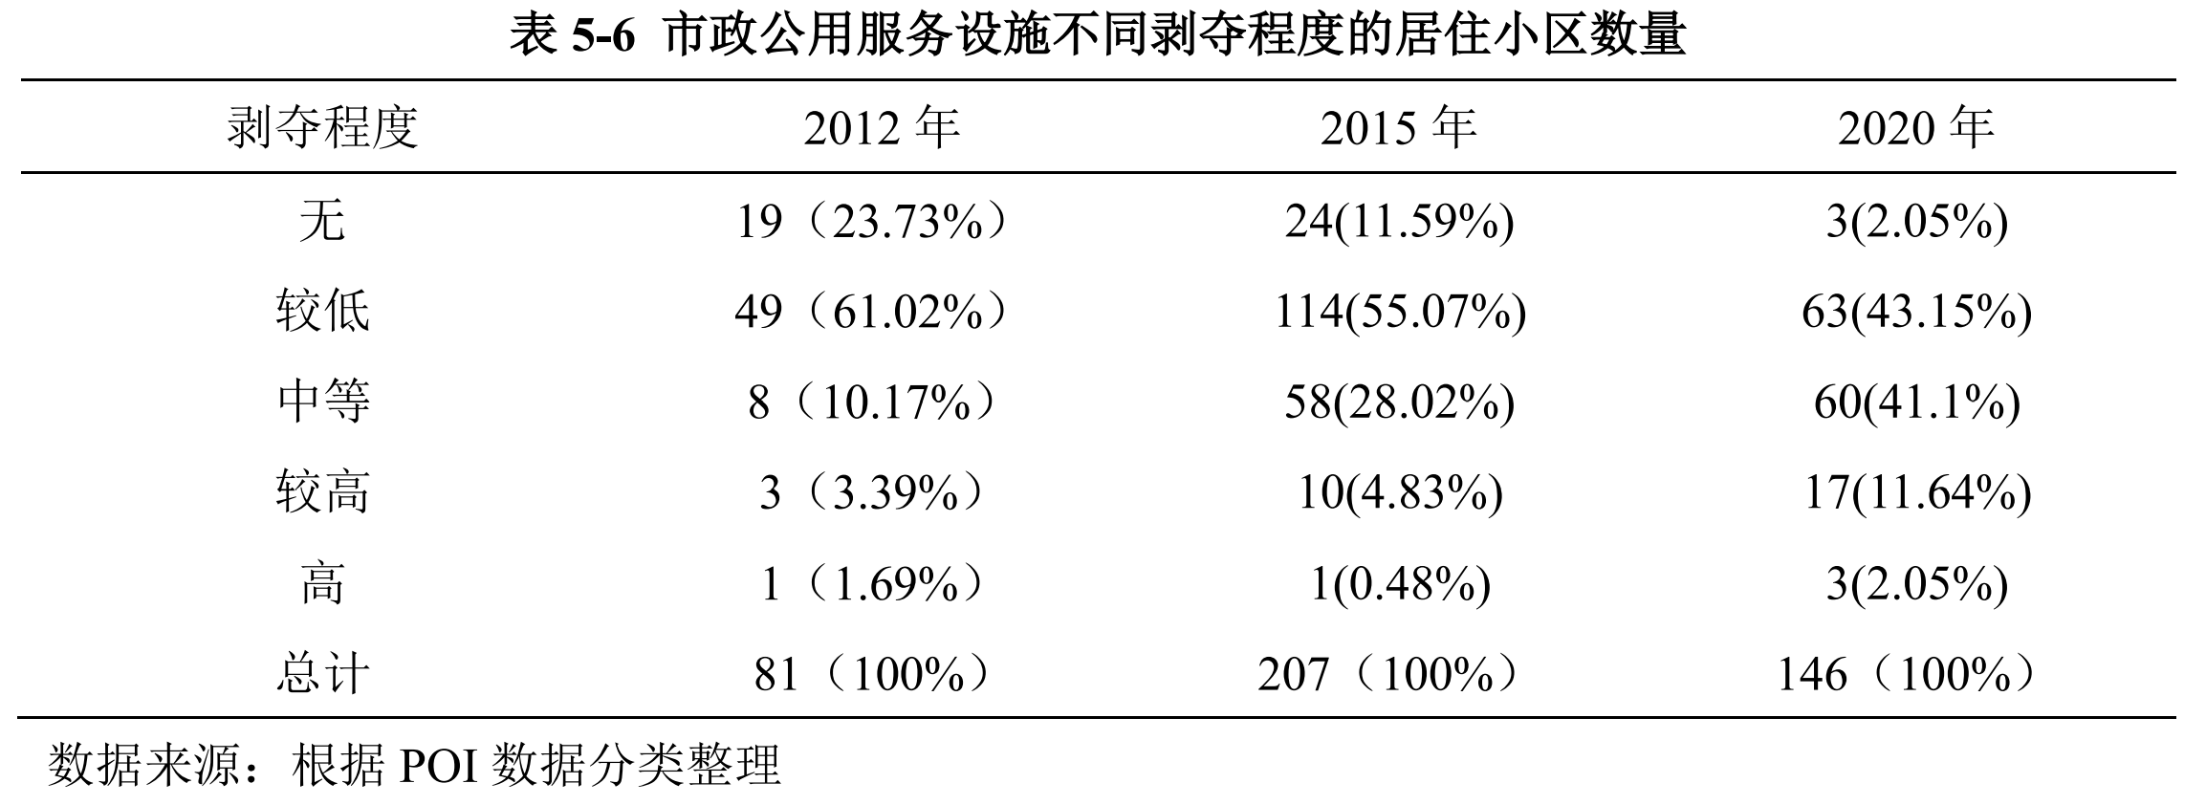
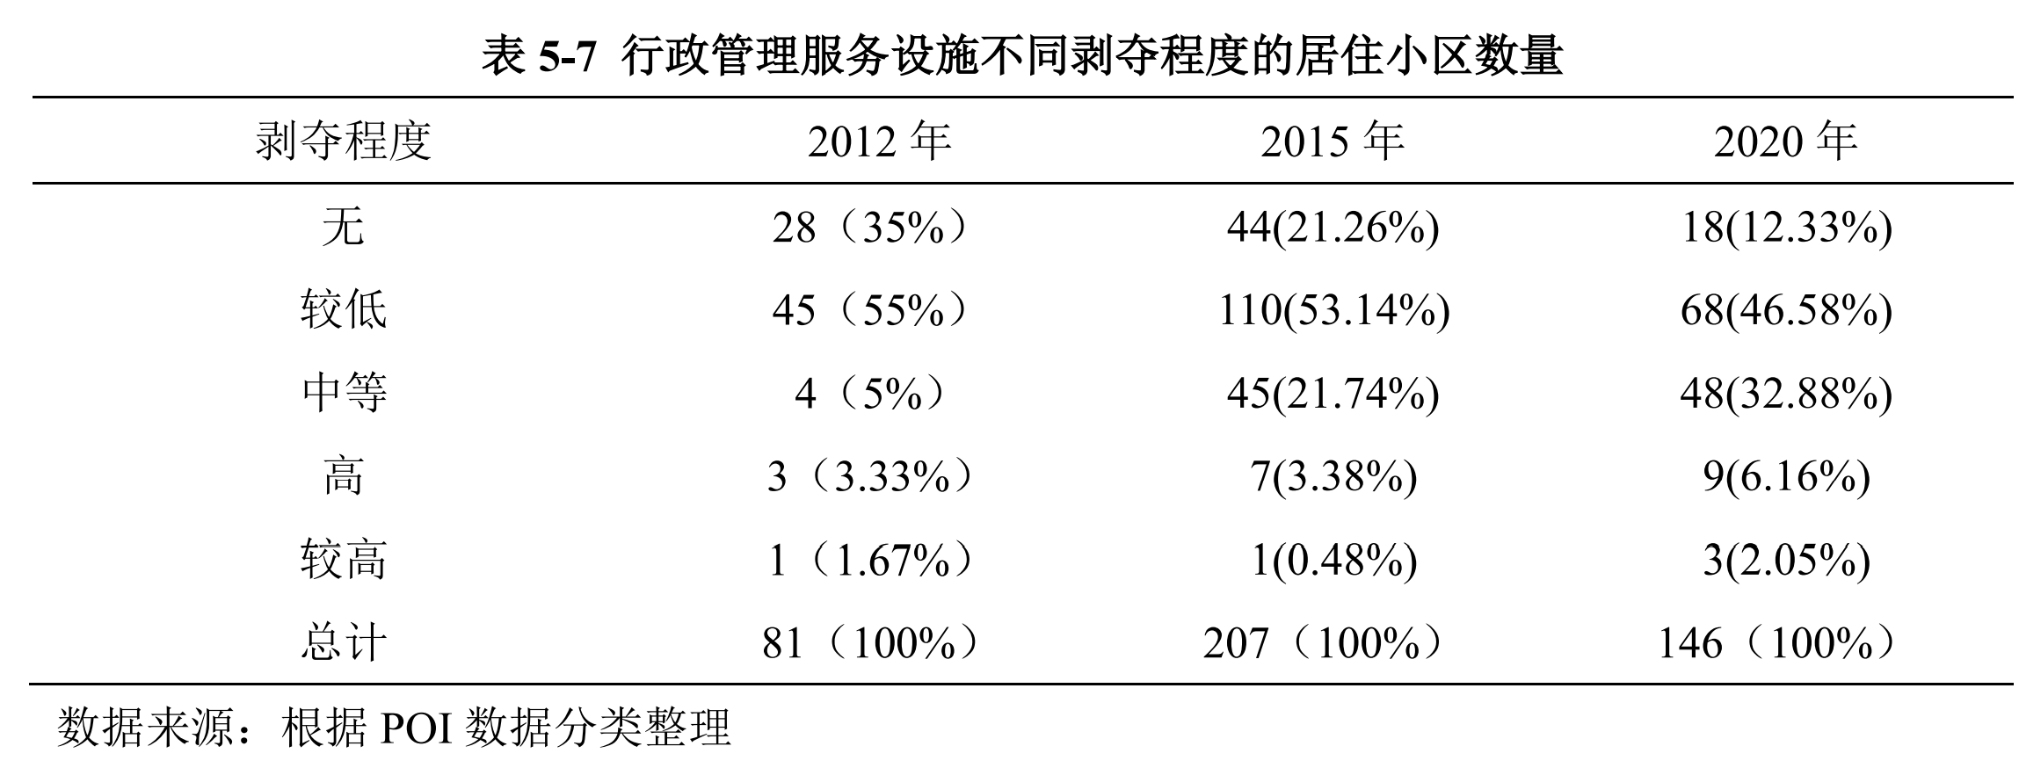
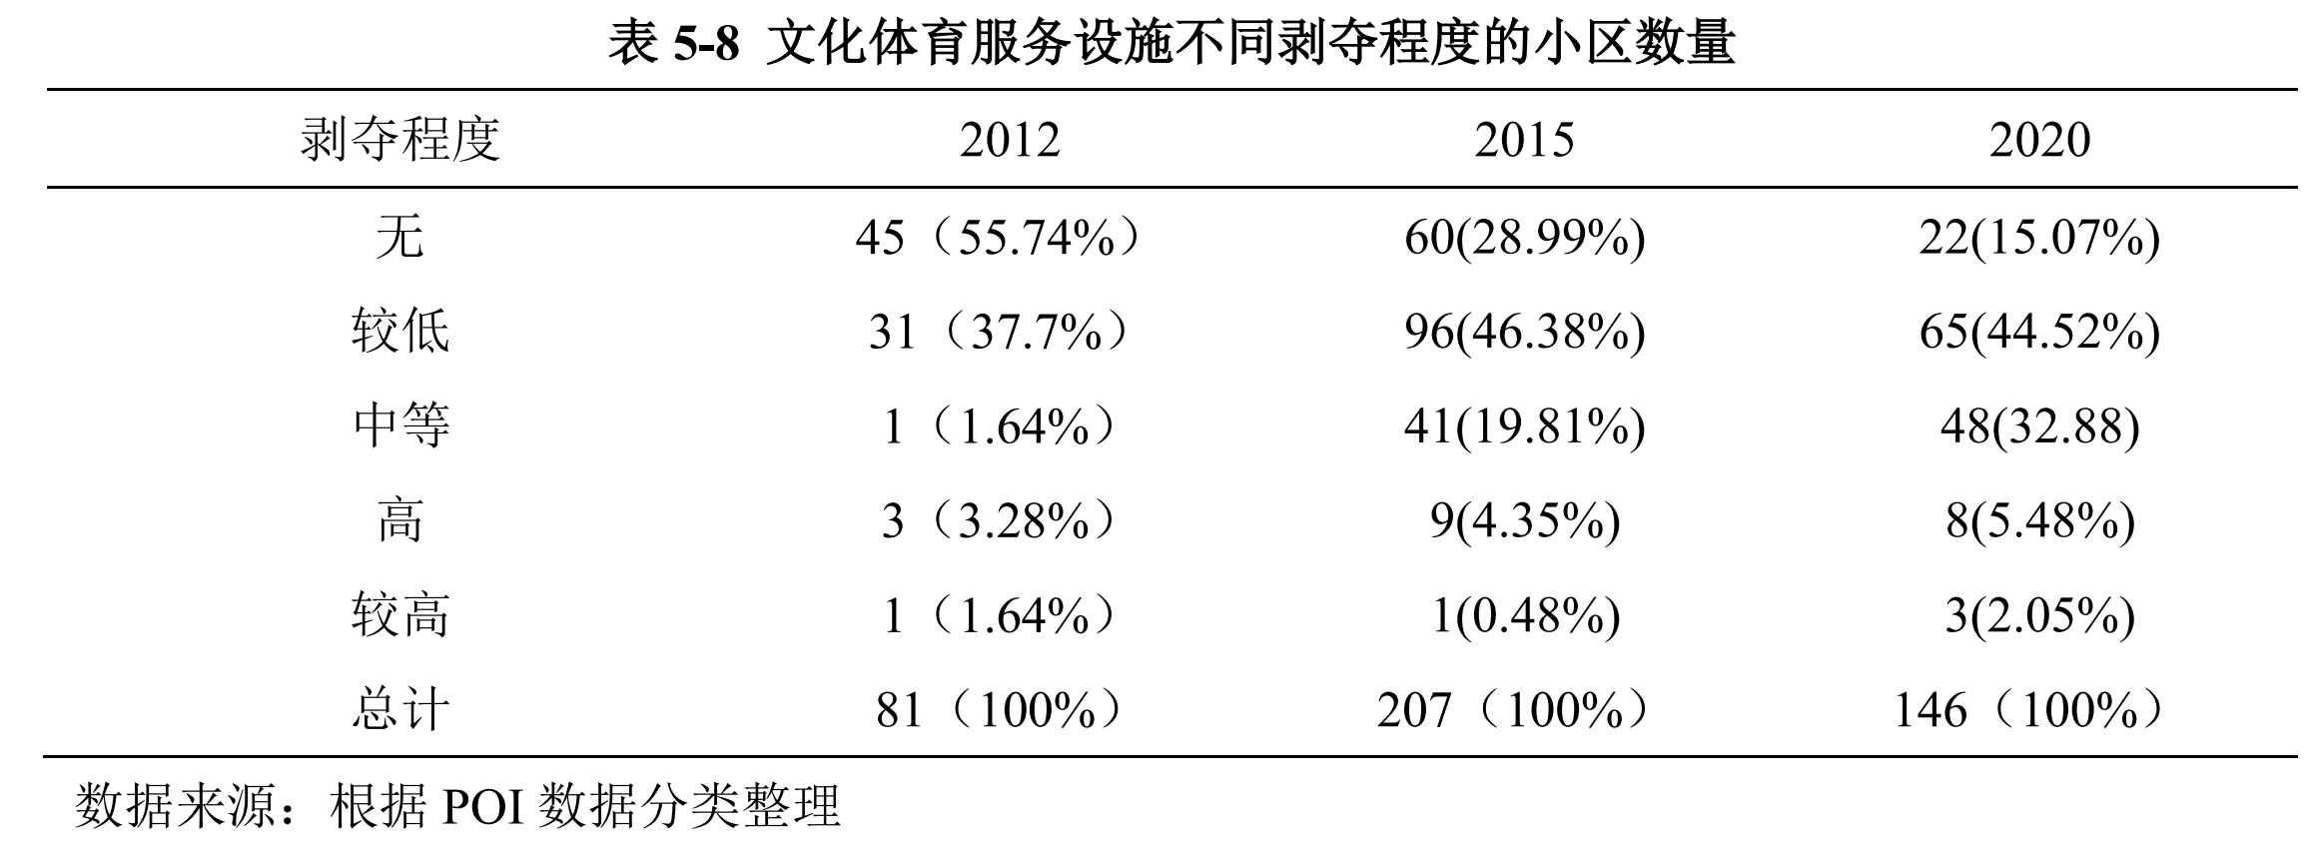
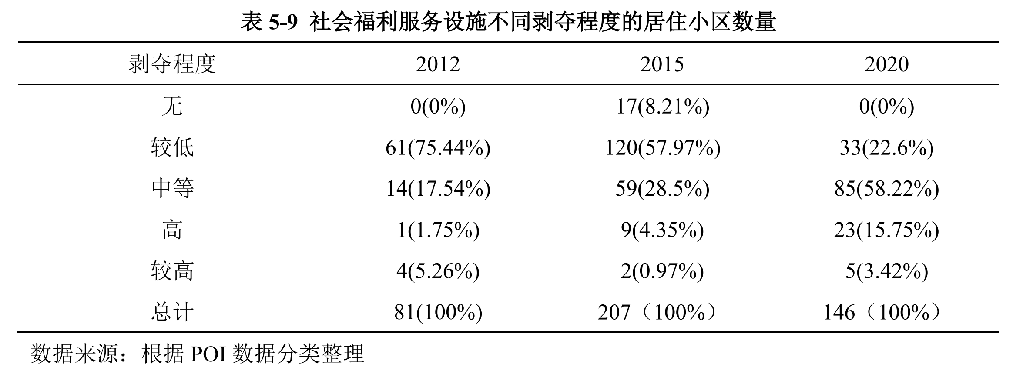
随着人口持续收缩，公共服务剥夺的程度加深了！

Slide 12
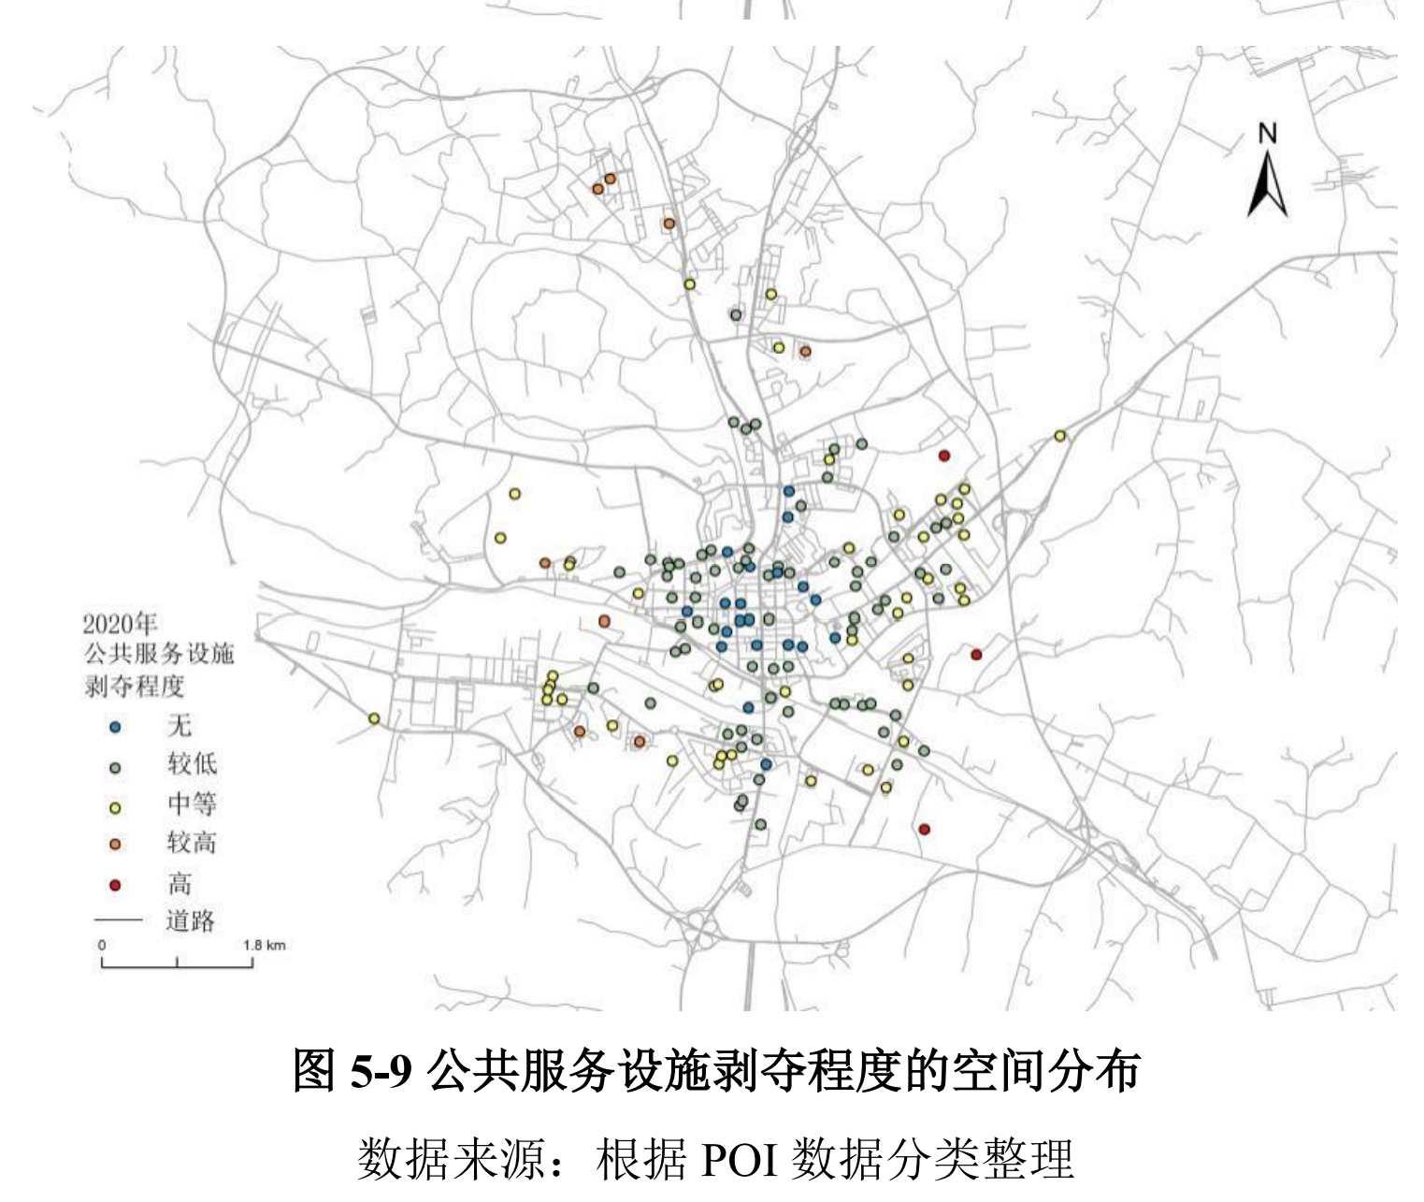
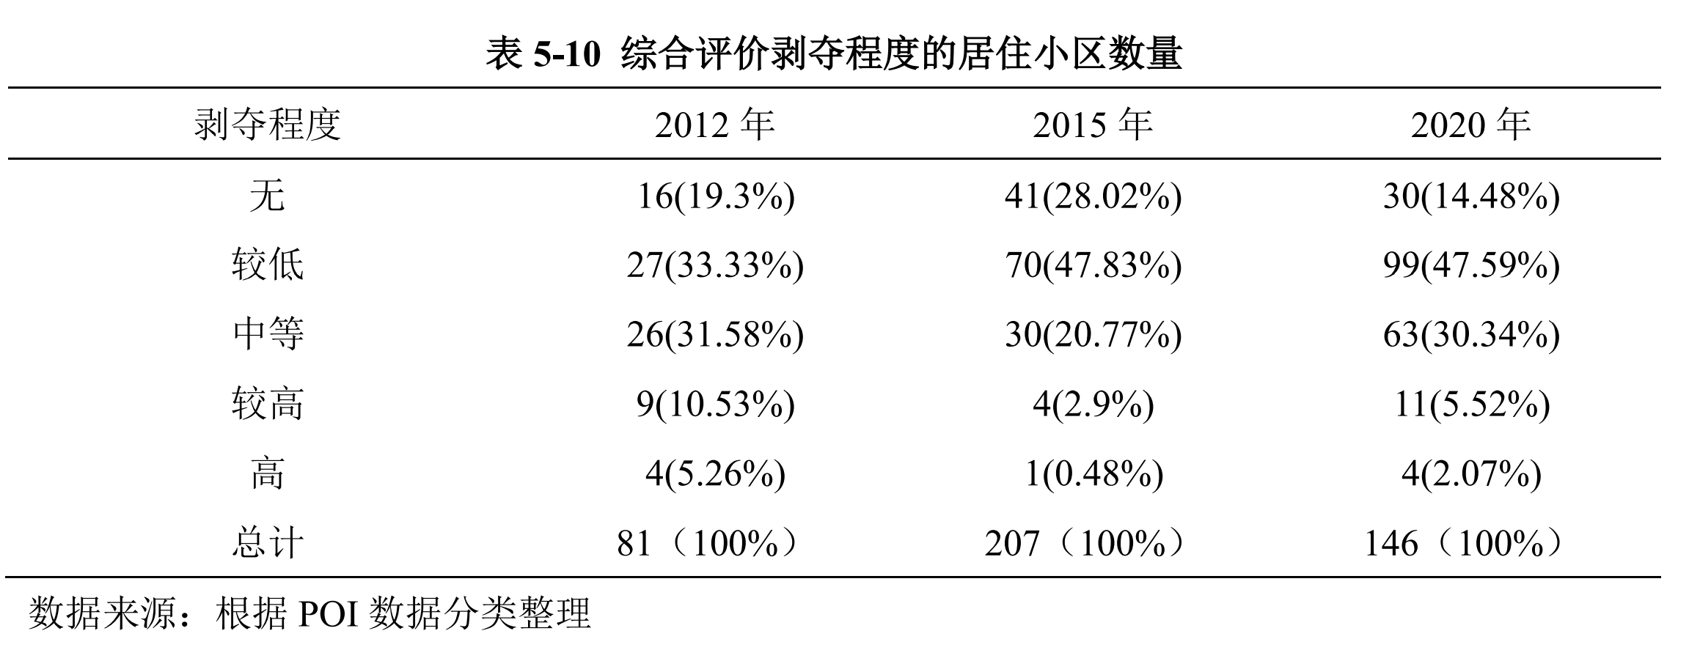
随着人口持续收缩，公共服务剥夺的程度加深了！

Slide 13
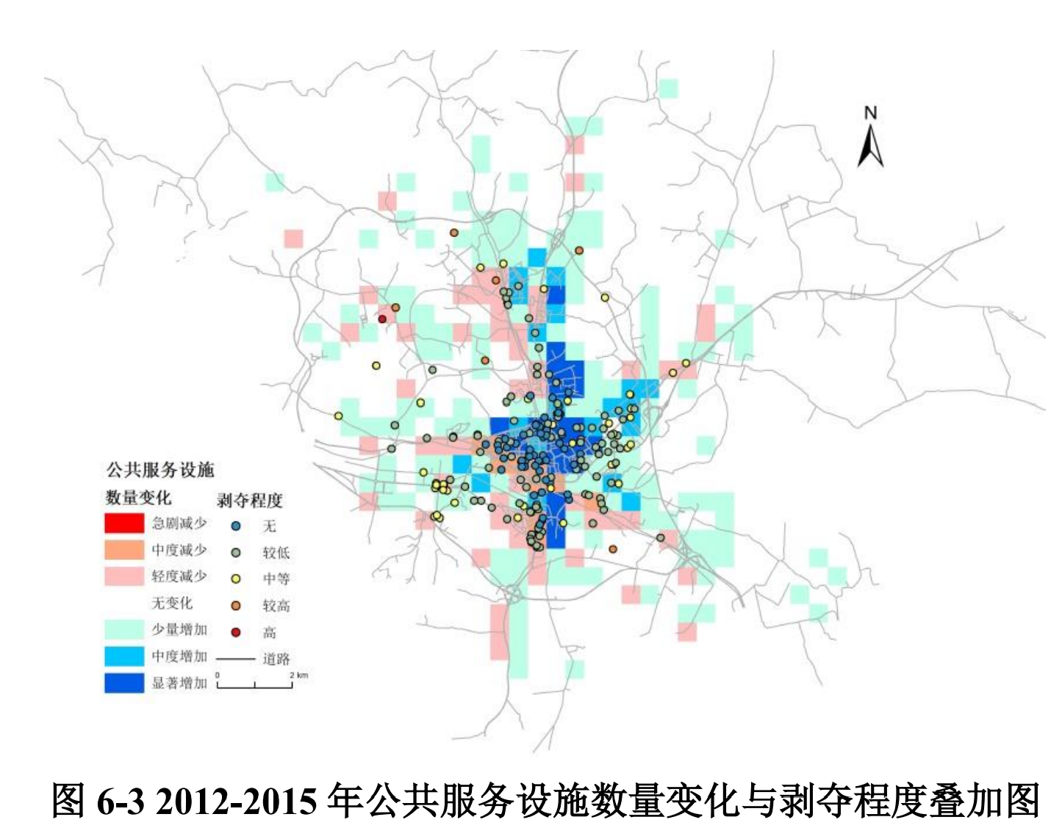
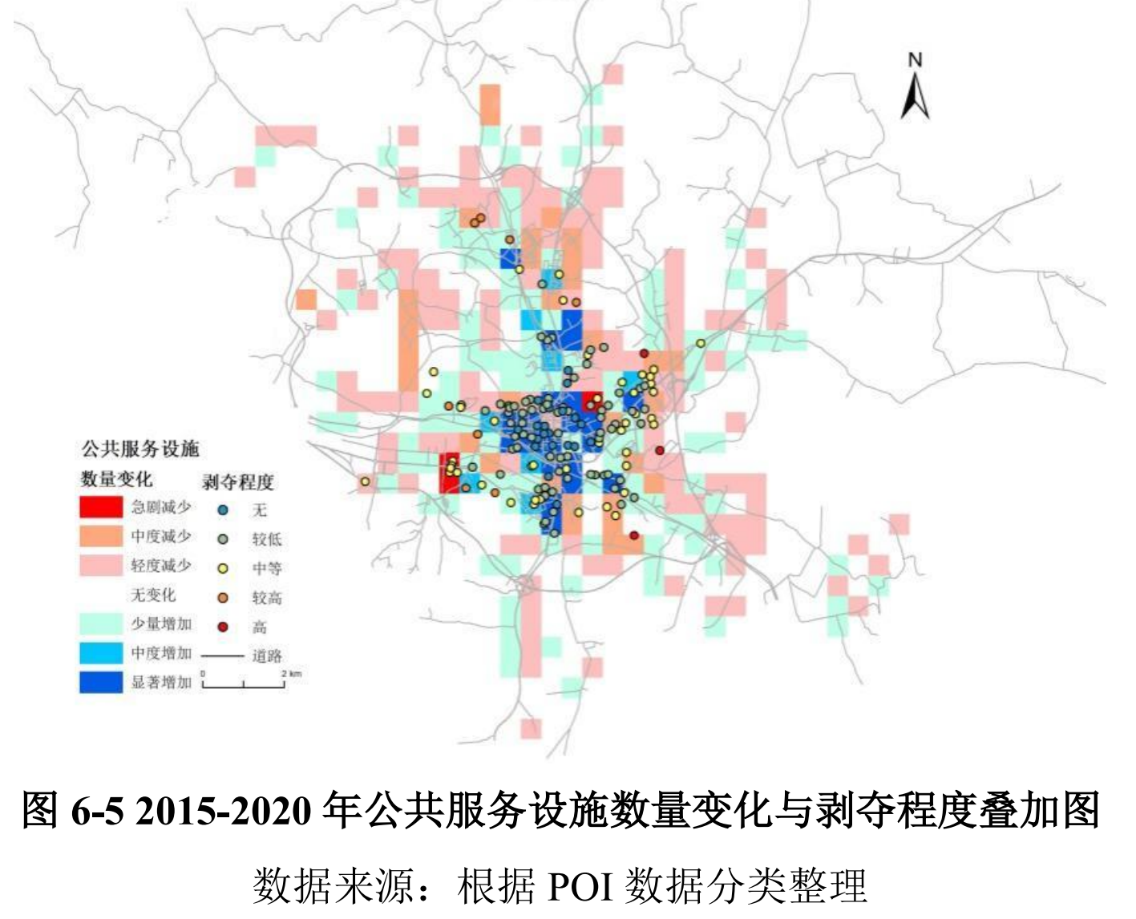
“剥夺”与“收缩”的空间叠加分析
300m*300m网格

Slide 14
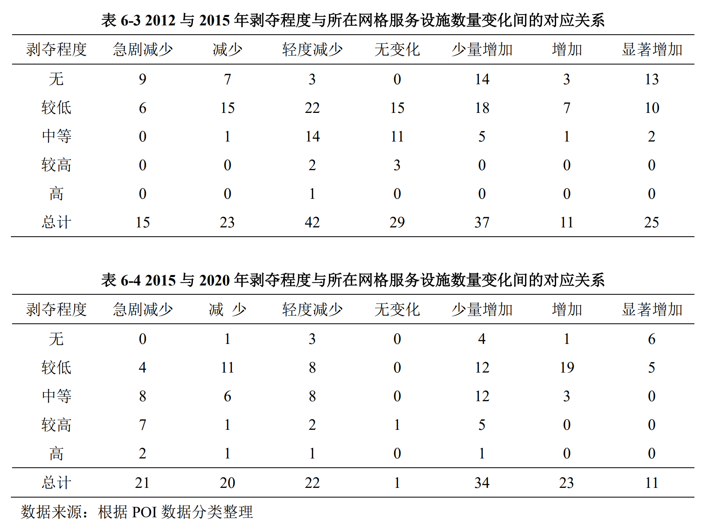
叠加分析的结果

Slide 15
几点结论：
基于POI数据识别的城市公共服务设施对人口收缩存在较为显著的响应。
基于多个案例的分析显示，城市内部的公共服务设施都呈现出明显的空间集聚特征，且城市核心区公共服务设施的数量和密度要远大于边缘区，存在明显的“核心-边缘”结构。
伴随着城市人口的收缩，公共服务剥夺的程度加深了？
收缩城市是我国进入新型城镇化阶段所出现的客观现象，深刻影响到我国城镇化的健康发展。收缩也是一种城市转型，不应被忽视！城市收缩转型
应理解收缩城市，彰显地理学的人文关怀。

